Slide 1
6、存储器管理： 离散分配
薛瑞尼
计算机科学与工程学院
2020/11/17

Slide 2
起源
连续分配一次性分配所有，不灵活
碎片问题
紧凑方式消耗系统开销
离散分配
分页、分段、段页

Slide 3
分页/页式存储管理——Page
用户空间划分
用户程序按逻辑页划分成大小相等的部分，称为页（虚页）
从0开始编制页号，页内地址相对于0编址。
逻辑空间划分由系统自动完成的，对用户透明。
一般页大小为2的整数次幂，因此，地址的高位部分为页号，低位部分为页内地址。

Slide 4
分页逻辑地址结构
页内地址：长度由页大小决定；
页号：除去页内地址所占的高位部分。
例：逻辑地址为32位，页大小为4KB，则逻辑地址的低12位（2¹²=4KB），为页内地址w，而高20位为页号p，地址结构如下：
31
12 11
0
页号p | 页内地址w

Slide 5
基本页式存储管理
内存空间划分
按页的大小划分为大小相等的区域，称为内存块（物理页面，页框、实页）→ frame
从0开始编号
内存分配
以页为单位进行分配
内部碎片→最后一页的页内碎片
外部碎片？
逻辑上相邻的页，物理上不一定相邻；反之亦然。

Slide 6
地址变换机构
页表 page table
逻辑页号→物理块号的映射。
基本地址变换机构
每个进程拥有一个页表，其信息（如长度、始址）放在PCB中，执行时将其首地址装入页表寄存器。
页表在内存，属于进程的现场信息(内核)。

Slide 7
页表—Page Table
物理块号
逻辑页号
0
1
2
3
4
5
6
7
8
9
0
1
2
3
4
5
n
页表
页号
块号
0 | 2
1 | 4
2 | 6
3 | 8
4 | 5
5 | …

Slide 8
存储保护
信息保护可从两个方面实现:
进行地址变换时，产生的页号应小于页表长度，否则视为越界访问，类似于基址—限长存储保护；
在页表中增加存取控制和存储保护的信息，对每一个存储块，可允许四种保护方式：
①禁止做任何操作；②只执行；③只读；④可读/写。
当要访问某页时，先判断该页的存取控制和存储保护信息是否允许。

Slide 9
地址变换过程

Slide 10
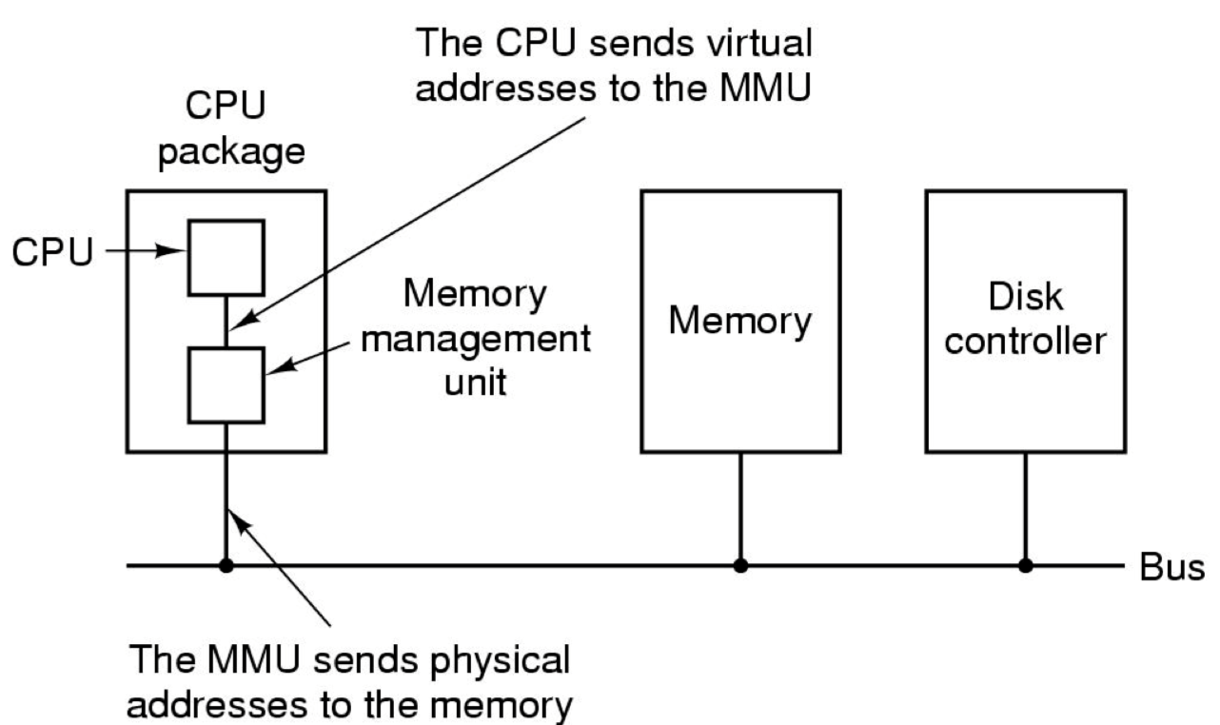
MMU

Slide 11
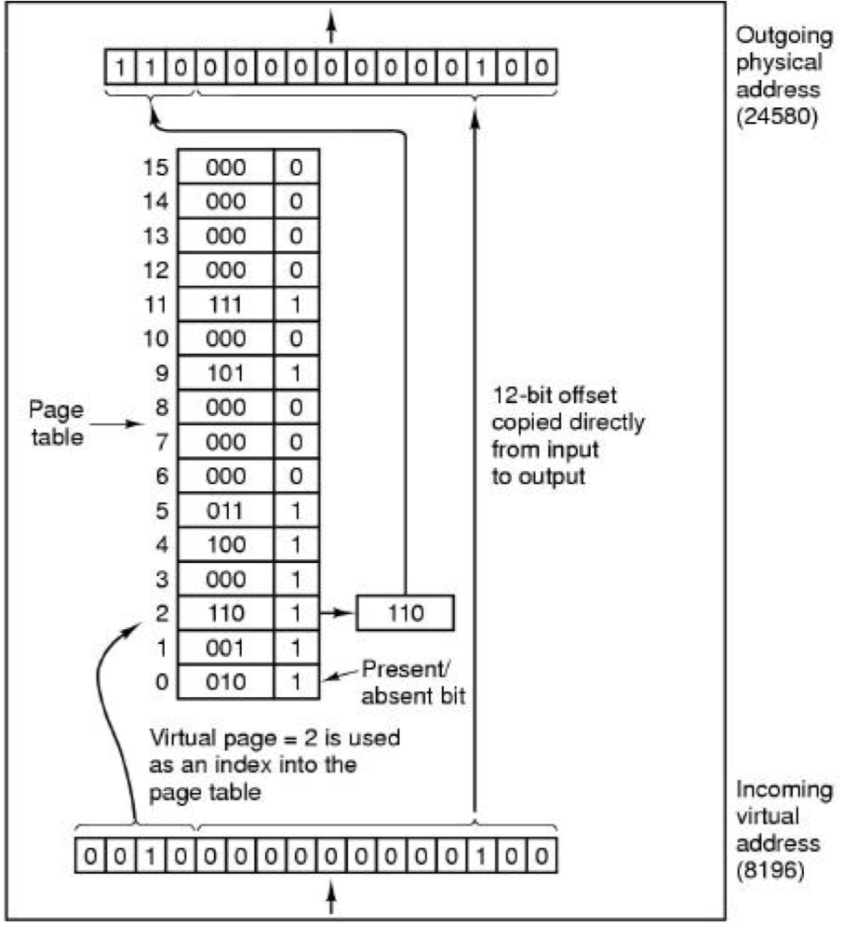
MMU

Slide 12
页式存储中的重定位
一个系统，内存容量共256KB，页框大小为1KB，共256块，编号为0～255。
第0～4块为操作系统所使用；
现有2个用户作业，作业1和作业2，其逻辑地址空间分别占2KB和2.5KB；
进入系统后，按块的大小划分分别占2页和3页。

Slide 13
 | 0页 1页 0页 1页 2页 | 块号 |  |  | 操作系统
 |  | 0 | 5 |  | 空闲
 |  | 1 | 8 |  | 作业1(0页)
作业2 |  | 作业1页表 |  |  | 作业2(0页)
 |  |  |  |  | 作业2(1页)
 |  | 0 | 6 |  | 作业1(1页)
 |  | 1 | 7 |  | 空闲
 |  | 2 | 10 |  | 作业2(2页)
作业2页表 |  |  |  |  | 空闲
0
作业1
页号
0
4KB
1KB
5KB
2KB-1
6KB
7KB
0
8KB
1KB
9KB
10KB
2KB
3KB-1
11KB
12KB

Slide 14
重定位过程
假设作业2正在运行，在第0页某单元处有一条指令： MOV R1, [2500]
2500→转十六进制为 09C4H（二进制：0000 1001 1100 0100B）；
每页长度为1K，逻辑地址低10位构成页内地址：0000 1001 1100 0100 B → 1C4H
高6位为0000 10 B → 00 0010 B → 2，形成页号p；
查页表知第2页在内存第10（1010B）块，与页内地址一起构成新的物理地址为：1010 01 1100 0100 B → 0010 1001 1100 0100 B → 29C4H
访问单元29C4H，把其中的数据6789送入R1寄存器

Slide 15
页号ｐ
页内地址ｗ
0000 10 | 01 1100 0100
09C4H
内存
0
6789
作业2
页表起始
地址寄存器
ｗ=1C4H
0
mov R1,[2500]
6789
a
1KB
块号ｂ
块内地址ｗ
p=2
001010 | 0111000100
10KB
2KB
29C4H
0 | 6
1 | 7
2 | 10
3KB-1
页号块号
256KB-1

Slide 16
十进制计算
页号：2500 / 1024 = 2
查页表得到物理页框号：2→10
页内偏移：2500 % 1024 = 452
物理地址
10 * 1024 + 452=10692=0x29C4

Slide 17
练习
某虚拟存储器的用户空间共32个页面，每页为1KB，内存为16KB。假定某时刻一用户页表如下：
页号 | 物理块号
0 | 5
1 | 10
2 | 4
3 | 7
问：逻辑地址0A5CH对应的物理地址为 ？

Slide 18
解答
页内地址所用位数？
0A5C＝0000 1010 0101 1100
页号为2，对应块号为4，有：
物理地址：0001 0010 0101 1100
即：125CH (4700)

Slide 19
思考
分页会产生哪种碎片？
为什么页面大小要为2^{n}?
页号、偏移的计算
分页过大和过小分别有什么优劣？
Notes:
一般规定：页的大小和帧的大小必须是2 的幂
因为它可以很容易地表示出相对地址，可以用页号和偏移量表示。页号=地址/页大小，向下取整。页内地址 地址/页大小，余数，假设共16Byte（4bit），每页3Byte，
用硬件实现运行时动态地址转换的功能比较容易。

Slide 20
具有快表的地址变换机构
页表访存：二次
访页表
操作数据
能否加速页表访问？
Numbers everyone should know
Cache: 0.5-7 ns
Memory: 100ns

Slide 21
TLB—快表
局部性：Locallity
高速缓冲存储器，存放当前作业的最常用的页号和与之相应的物理块号。
快表或联想存储器
Translation Lookaside Buffer （后备/后援缓冲）
Associative Mapping（unordered）

Slide 22
具有快表的地址变换机构

Slide 23
练习
有一页式系统，其页表存放在主存中：
对主存的一次存取需要1.5μs，问实现一次页面访问的存取时间是多少?
如果系统有快表，平均命中率为85%，当页表项在快表中时，其查找时间忽略，问此时的平均存取时间是多少?

Slide 24
解答
无快表主存存取访问时间：1.5*2=3μs
增加快表后的存取访问时间： 0.85*1.5+(1-0.85)*2*1.5=1.725μs
如果TLB的查找时间是 t 呢？

Slide 25
计算页表存储空间
页表也在内存，也需要按页存储
例子
32位系统
页面大小：4K
页表项（页号记录）：4B
问：一个进程的页表需要多少存储空间？

Slide 26
常用换算
2指数 | 10的指数 | 单位
2¹⁰(1024) | ≈10³(1000) | K
2²⁰ | ≈10⁶ | M
2³⁰ | ≈10⁹ | G
2⁴⁰ | ≈10¹² | T
2⁵⁰ | ≈10¹⁵ | P
课外阅读：https://www.wikiwand.com/en/Mebibyte

Slide 27
解答
一个进程共有页表项：2³²B/4K=2²⁰
总存储空间：2²⁰ * 4B=4M
或：页表本身也是按页存储的
每页存储页表项：4K/4B=1K
页表需要的页面数：2²⁰/1K=2¹⁰
总存储空间：2¹⁰ * 4K=4M
第一个计算有缺陷：若页表项不能整除页大小

Slide 28
计算页表存储空间
64位系统
页表项：8B
问：当页面大小为4K和1M时，一个进程的页表需要多少存储空间？
4K：2⁶⁴/4K * 8B=2⁵⁵B=32P
1M：2⁶⁴/1M * 8B=2⁴⁷B=128T

Slide 29
两级和多级页表
32位系统，页面4KB，页表项4B
页表多大？
页表过大→无法连续存储→分级，将其离散存放在不同页块中→按需调用
建立“外部页表”或“页目录”管理这些离散的页表块。

Slide 30
两级页表(Two-Level Page Table)
逻辑地址结构：
32位地址空间；页面大小4K；页表项4B
如何计算每一层的位数？每页表项数宽度
多级页表
31
22 21
12 11
0
外部页号（一级页号） | 外部页内地址（二级页号） | 页内地址

Slide 31
注意：图中格子比例跟容量大小不完全一一对应。
页号

Slide 32
两级页表查找过程
注意：页号是用来索引页表的，页表里存储的都是内存块号。

Slide 33
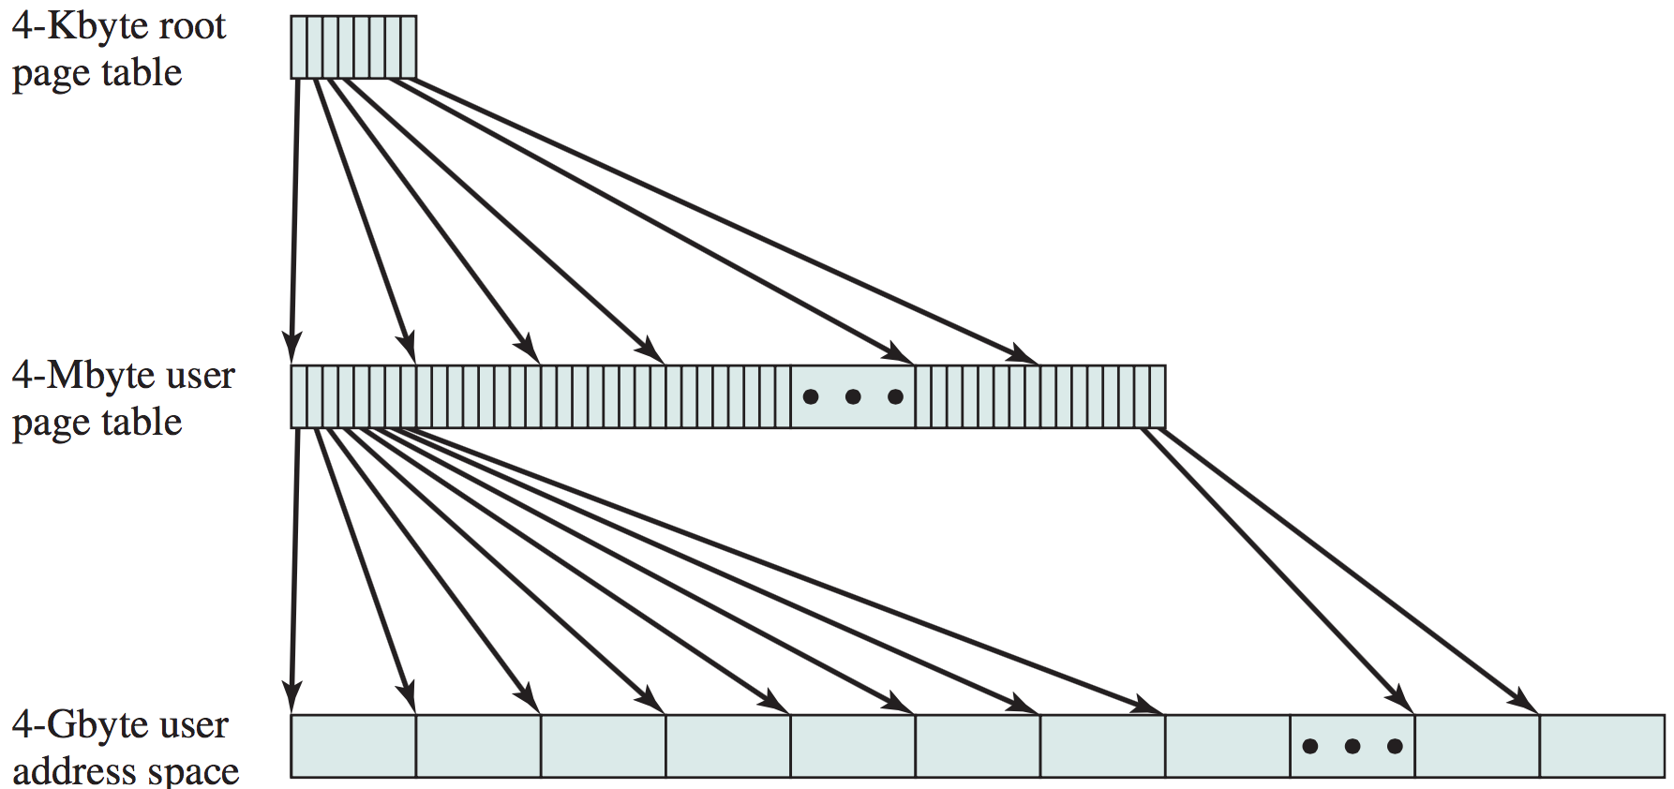
二级页表

Slide 34
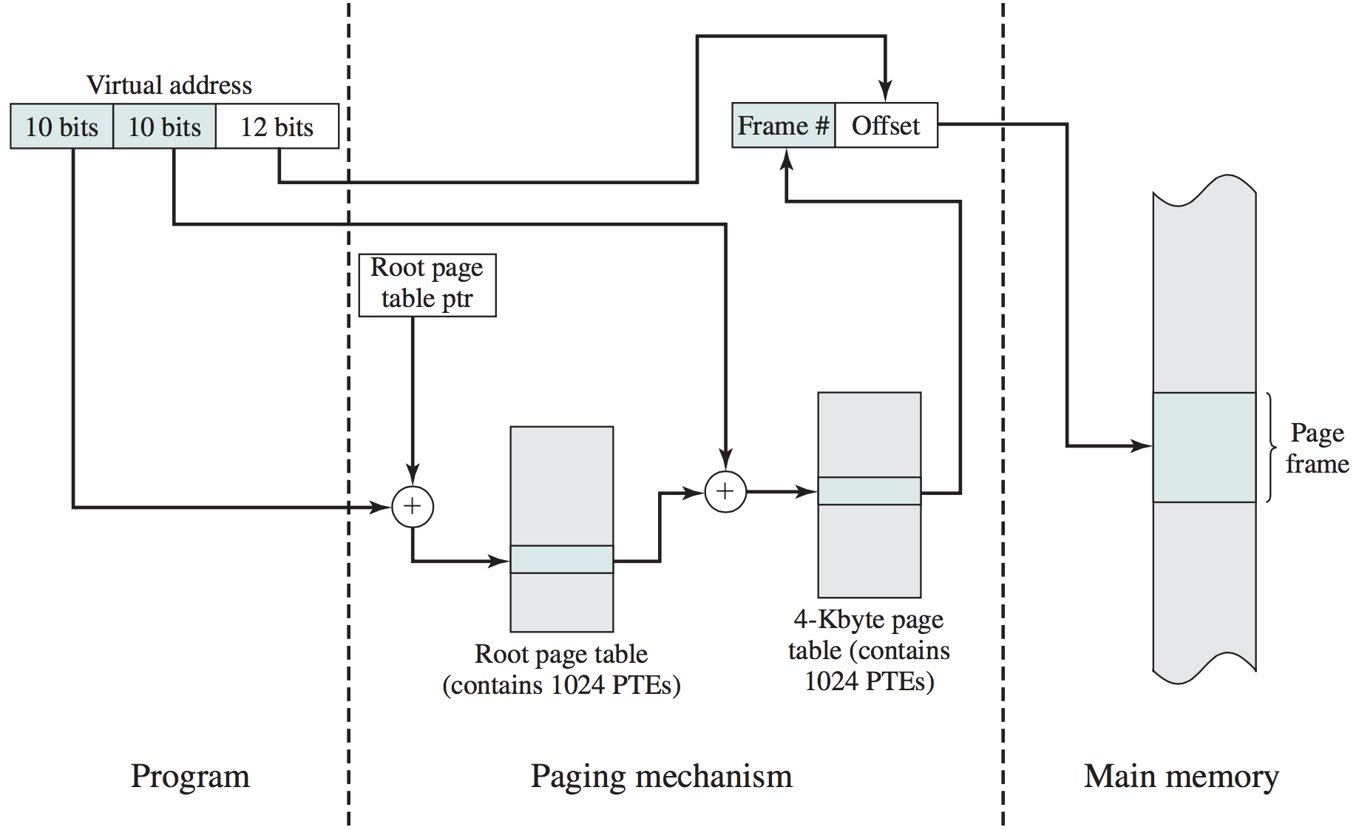
二级页表

Slide 35
计算
64位系统
页面大小：4KB
页表项：8B
计算
2级页表存储空间
3级页表存储空间
至少设置几级页表才合理？
一级页表在一页内存储

Slide 36
解答
2级页表
每页页表项记录数量：4K/8B=2⁹个
第2级页表项数量：2⁶⁴B/4K=2⁵²
第2级页表项所需页面数量：2⁵²/2⁹=2⁴³个
第1级页表项数量：2⁴³
第1级页表项所需页面数量：2⁴³/2⁹=2³⁴个
页表空间：(2⁴³+2³⁴) * 4K=(2¹³+2⁴) * 4T=32832T≈32.8P

Slide 37
解答
3级页表
每页页表项记录数量：4K/8B=2⁹个
第3级页表项数量：2⁶⁴B/4K=2⁵²
第3级页表项所需页面数量：2⁵²/2⁹=2⁴³个
第2级页表项数量：2⁴³
第2级页表项所需页面数量：2⁴³/2⁹=2³⁴个
第1级页表项数量：2³⁴
第1级页表项所需页面数量：2³⁴/2⁹=2²⁵个
页表空间：(2⁴³+2³⁴+2²⁵) * 4K=?

Slide 38
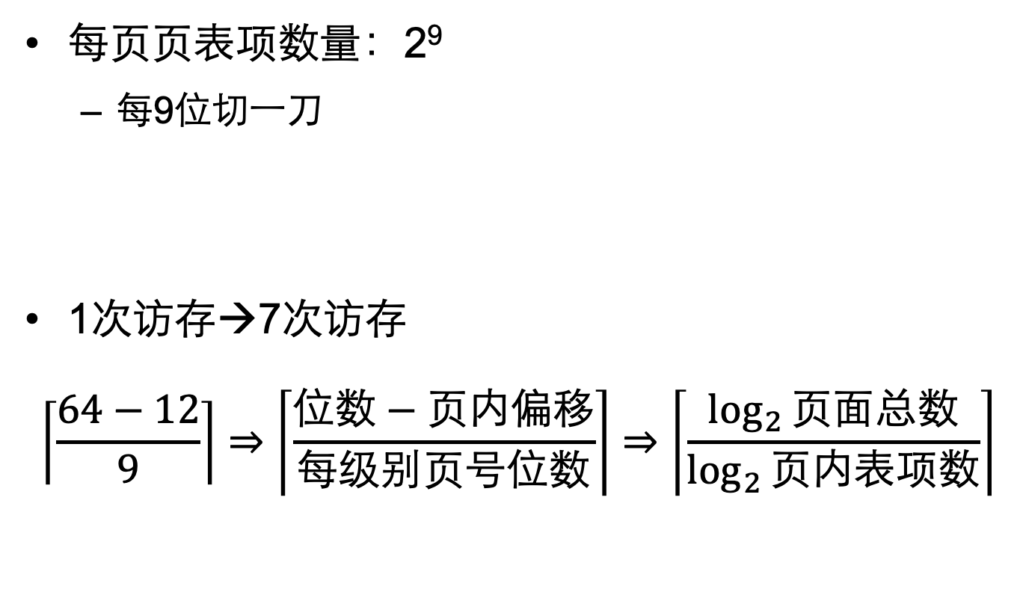
几级页表
每页页表项数量：2⁹
每9位切一刀
1次访存→7次访存
$$\left\lceil \frac{64−12}{9}\right\rceil ⇒\left\lceil \frac{位数−页内偏移}{每级别页号位数}\right\rceil ⇒\left\lceil \frac{\log_{2}{页面总数}}{\log_{2}{页内表项数}}\right\rceil$$
总页面数 | 1 | 2 | 3 | 4 | 5 | 6
2⁶⁴B/4K=2⁵² | 2⁵²/2⁹=2⁴³ | 2⁴³/2⁹=2³⁴ | 2³⁴/2⁹=2²⁵ | 2²⁵/2⁹=2¹⁶ | 2¹⁶/2⁹=2⁷ | 2⁷2/⁹=0

Slide 39
思考
多级页表是不是节省了页表存储空间？
总空间增加
但通过按需装载，节省了内存空间

Slide 40
练习：计算
64位系统
页面大小：1MB
页表项：8B
计算
2级页表存储空间
3级页表存储空间

Slide 41
练习
某24位存储系统采用页式管理，页表分为两级，存储在主存中。每个页面1KB，每个页表项占4B，某进程的页表内容如下图所示（图中数字全部为10进制）。请计算逻辑地址526245（十进制）对应的物理地址。

Slide 42
解答
每个进程的总页面数为2²⁴B/1KB=2¹⁴个，每个页面可存储页表项1KB/4B=256=2⁸个，存储二级页表所需要的页面数为：2¹⁴/2⁸=2⁶个<2⁸个，则一级页表可以在一个页面内存储完成。
23
18 17
10 9
0
一级页号 | 二级页号 | 页内地址

Slide 43
解答
526245对应的二进制表示（斜线表示上述逻辑切分）：10/00 0000 01/11 1010 0101
按照上述划分方法得到：一级页号为2，二级页号1，页内地址0x03A5。

Slide 44
解答
一级页表第2项查找到二级页表的物理块号：678
在678物理块的第1项找到物理块号889（0x0379），形成物理地址块号
与页内地址0x03A5拼接，形成完整的地址：1101 1110 01/11 1010 0101→0xDE7A5（十进制：911269）

Slide 45
练习
在上述系统中，计算逻辑地址264934(十进制)对应的物理地址。
用二进制计算
用十进制计算
Notes:
01/00 0000 10/10 1110 0110 ➔ 0x40AE6
879 and 0x2E6
1101 1011 11/10 1110 0110 ➔ 0xDBEE6 (900838)

Slide 46
物理内存小，逻辑空间大
页表大小∝逻辑空间大小
物理内存变化速度<<逻辑空间

Slide 47
反置页表(Inverted Page Table)
物理块→逻辑块
也称为页寄存器（Page Register）
每个内存块关联：
使用位(Residence bit): 本页是否被占用
使用者(Occupier): 占用此块的页号
进程号
例子：
物理内存: 16 MB
页面大小: 4K
页框数量: 4K
反置页表(4B/条): 4K * 4B = 16K
存储开销：0.1%
逻辑空间大小：无关

Slide 48
反置页表
优点
存储开销小
页表大小与逻辑空间无关
全系统一张表
缺点
反向关联信息（页框号→页号），如何正向查询？

Slide 49
地址转换
如果页框数目较小，可存储在相联存储器
(页框号+页号)同时搜索比对
相联存储器（类似快表）
昂贵
功耗高
规模不能太大

Slide 50
哈希算法
哈希运算：h(PID, 页号)→页框号
查询过程
计算h(p, i)，并作为索引访问反置页表；
获取反置页表项；
如果匹配(pid, 页号)，命中；否则，不命中。

Slide 51
基于哈希算法的反置页表
CPU
内存
PID
p
o
f
o
当前进程
逻辑地址
物理地址
20
9
1
16
9
1
哈希
函数
f_{max}– 1
PTBR
+
PID
页号
f_{max}– 2
h(PID, p)
0
反置页表
Notes:
51
An inverted page table is simply a list of all the pages currently stored in page frames.
—There is now only 1 page table for the entire system, hence the table now has to have an extra field storing the process ID that we use to determine when we have conflicts in table lookups.
—The table’s size is equal to the number of page frames in the system.
On a TLB miss the page table now has to be searched for a match.
—This search is sped up by hash table lookup. You hash on the PID and page number (table entries contain PID, page number, and frame number) and the table returns a frame number (the index into the page table).
—One may have to search the hash table in the case of a conflict (follow chains) and hence a TLB miss is fundamentally slower with an inverted page table than with a normal page table.

Slide 52
页式小结

Slide 53
editor 1
页表
ed1
ed2
…
ed40
data1
…
data10
21
22
…
60
61
…
70
主存
…
ed1
ed2
…
ed40
data1
…
data10
data1
…
data10
editor 2
页表
ed1
ed2
…
ed40
data1
…
data10
21
22
…
60
71
…
80

Slide 54
页式存储管理
优点
解决了碎片问题
便于管理
缺点
页表的开销大
共享不便，保护不便：语义边界不清晰

Slide 55
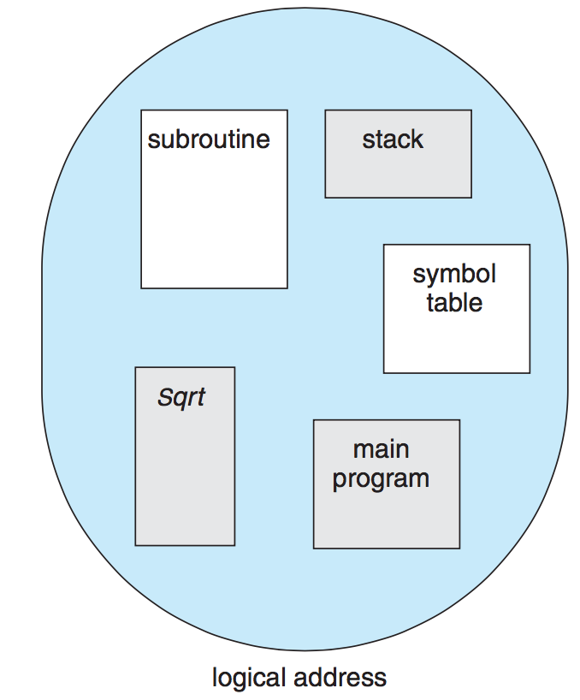
基本分段存储管理—Segment
每个段可有其逻辑意义及功能，使得便于
编写程序
分段共享
分段保护
动态链接
动态增长

Slide 56
段式存储管理
用户空间划分
按程序自身逻辑关系划分为若干段，如代码段、数据段。
可针对不同类型段采取不同的保护
以段为单位共享，包括通过动态链接进行代码共享
每个程序段都有一个段名，且有一个段号
段号从0开始，段内从0开始编址
段内地址是连续的
31
12 11
0
段号p | 段内地址w

Slide 57
段式存储管理
内存空间划分
内存空间被动态划分为若干个长度不等的区域，这些区域被称为物理段：(起始地址，长度)
内存分配
以段为单位分配内存，每一个段在内存中占据连续空间
各段之间可以不连续存放

Slide 58
存储管理
进程段表
段号，段的首址和长度之间的关系。
每一个程序设置一个段表，放在内存，属于进程的现场信息
段号 | 基址 | 长度
0 | 40K | 30K
1 | 80K | 20K
2 | 120K | 15K
3 | 150K | 10K

Slide 59
段式管理

Slide 60
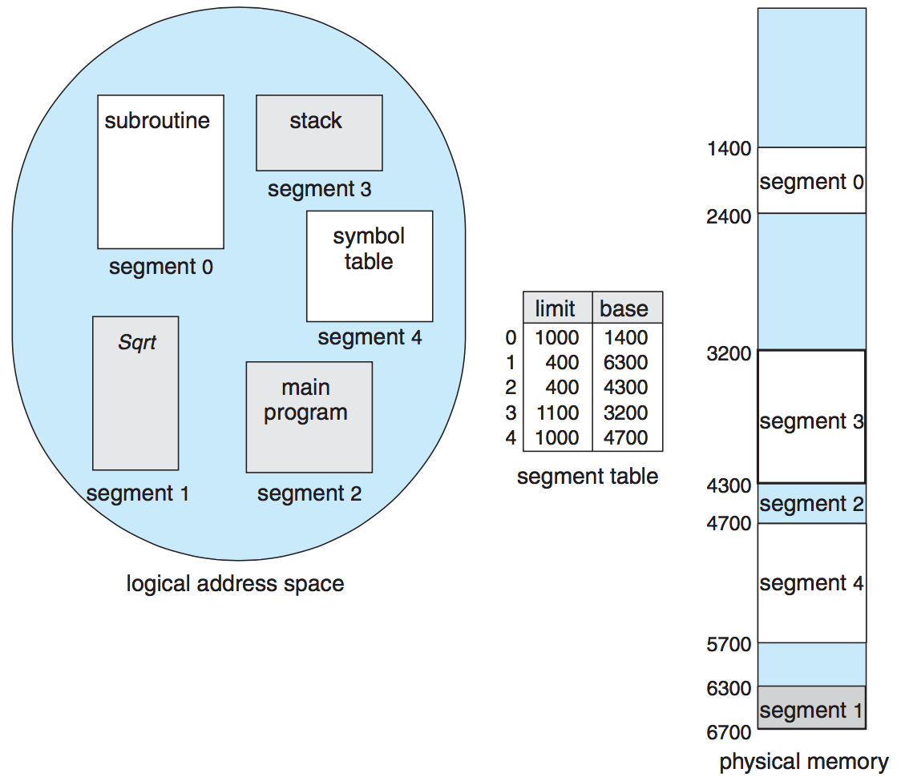
例子

Slide 61
段式地址变换

Slide 62
分配（类似动态分区）
系统段表
系统内所有占用段
空闲段表
记录空闲段起始地址和长度，可以结合到系统段表中
内存分配算法
首先适配；最佳适配；最坏适配

Slide 63
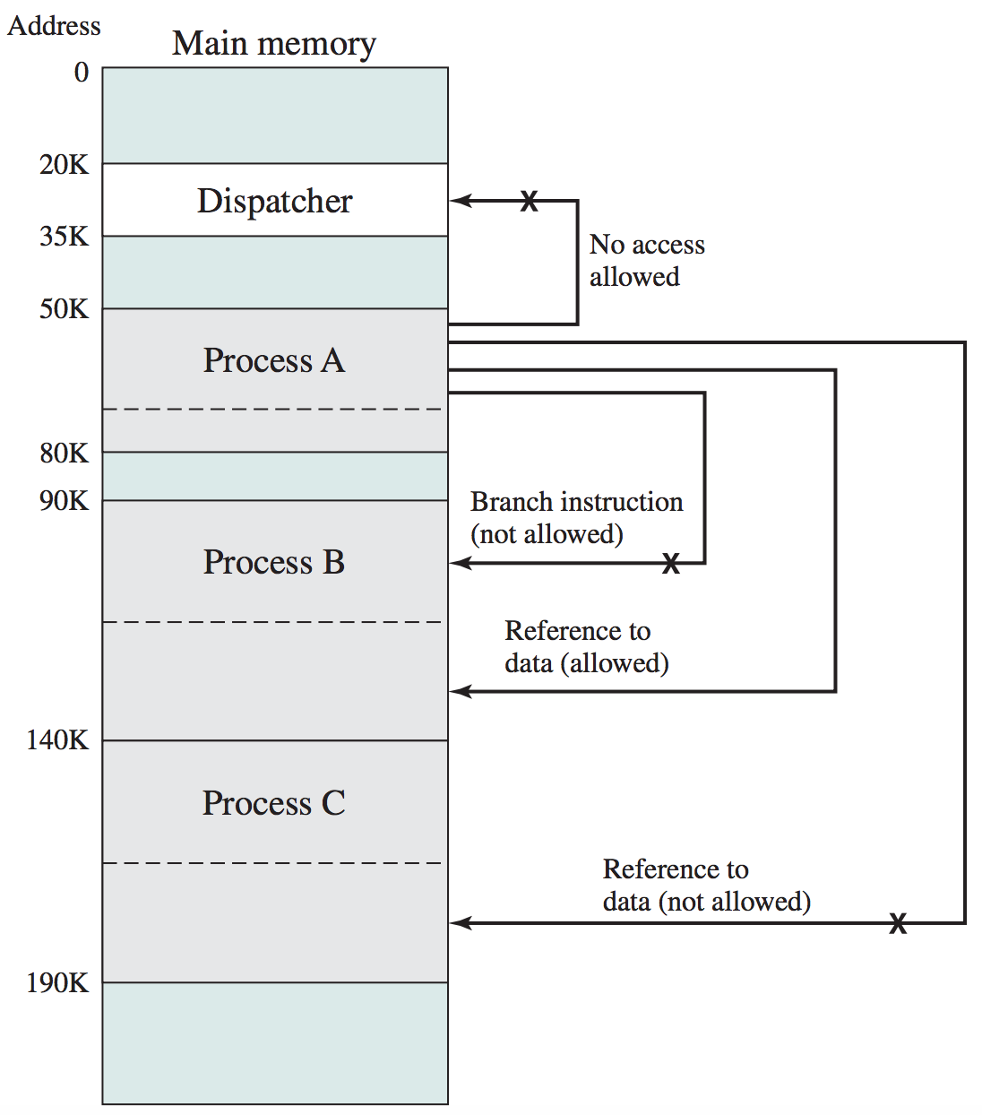
段保护

Slide 64
分段系统中共享editor
editor
data1
段长 | 基址
160 | 80
40 | 240
editor
data1
…
data2
段长 | 基址
160 | 80
40 | 380
editor
data2

Slide 65
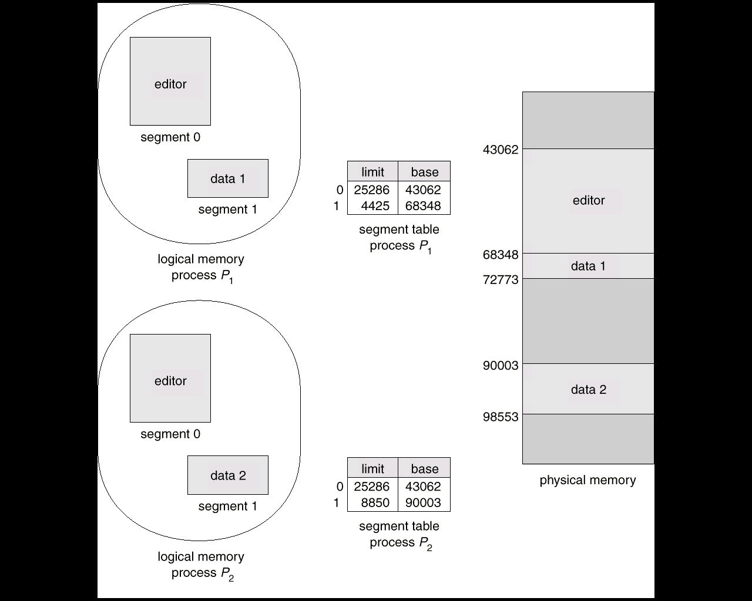

Slide 66
分段
优点
分段对程序员是可见的，是一种方便的组织程序和数据的手段，便于模块化程序设计
便于保护和共享
缺点
进程全部装入内存

Slide 67
比较
分页是出于系统管理的需要，分段是出于用户应用的需要。
一条指令或一个操作数可能会跨越两个页的分界处，而不会跨越两个段的分界处。
页大小是系统固定的，而段大小则通常不固定。
逻辑地址表示：
分页是一维的：引用时是统一的地址；
分段是二维的，与程序逻辑一致：引用时段名+偏移；
通常段比页大，因而段表比页表短，查找快，提高访问速度。
段式管理碎片问题比页式管理严重
与动态分区不同：一个程序可以占据多个段，段不要求连续。
Notes:
(1) 页是信息的物理单位，分页是为实现离散分配方式，以消减内存的外零头， 提高内存的利用率。或者说， 分页仅仅是由于系统管理的需要而不是用户的需要。段则是信息的逻辑单位，它含有一组其意义相对完整的信息。 分段的目的是为了能更好地满足用户的需要。
(2) 页的大小固定且由系统决定，由系统把逻辑地址划分为页号和页内地址两部分，是由机器硬件实现的，因而在系统中只能有一种大小的页面；而段的长度却不固定， 决定于用户所编写的程序，通常由编译程序在对源程序进行编译时，根据信息的性质来划分。
(3) 分页的作业地址空间是一维的，即单一的线性地址空间，程序员只需利用一个记忆符，即可表示一个地址； 而分段的作业地址空间则是二维的，程序员在标识一个地址时，既需给出段名， 又需给出段内地址。

Slide 68
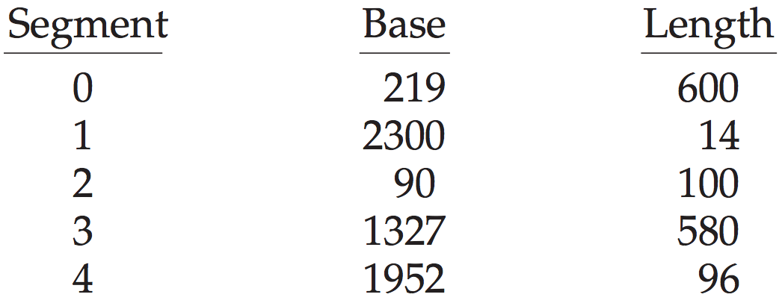
练习
若某进程的段表如下，请计算以下逻辑地址的物理地址
0, 430
1, 10
2, 500
3, 400
4, 112

Slide 69
段页式存储管理
分页优点：提高内存利用率
分段优点：方便用户，易于共享，保护，动态链接
段页式系统：综合优点

Slide 70
基本思想
用户程序按段式划分
内存页式存储管理方案
内存分配：以页为单位进行分配
对用户而言，仍然是二维编址。
对系统而言，则是三维编址
段号
段内地址
页号
页内地址

Slide 71
段页式
段号(s) | 段内页号(p) | 页内地址(w)

Slide 72
地址映射

Slide 73
地址变换

Slide 74
地址变换实例

Slide 75
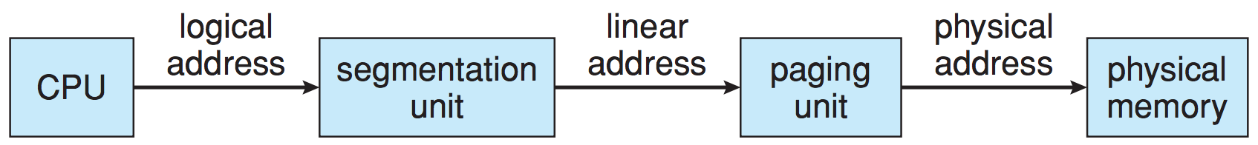
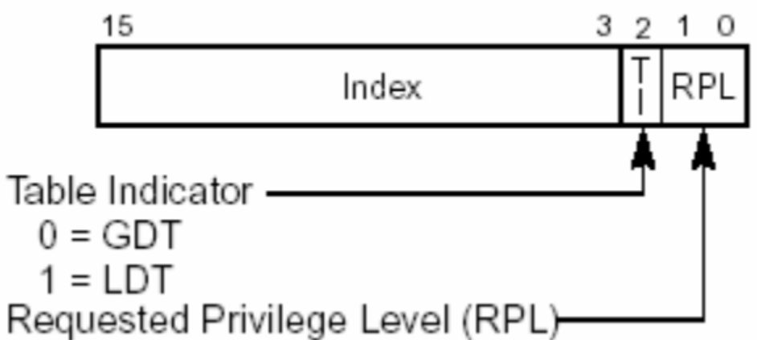
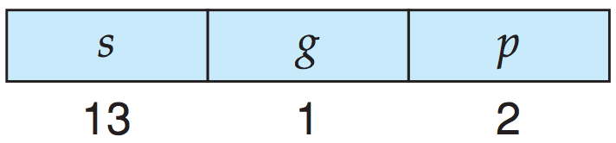
Intel IA-32
段页式：段<4G；段数<16K。
逻辑地址格式: 48bit (selector:16, offset:32)
Selector
s: 段号; g: GDT/LDT; p: 权限
Notes:
The IA-32 architecture allows a segment to be as large as 4 GB, and the maximum number of segments per process is 16 K. The logical address space of a process is divided into two partitions. The first partition consists of up to 8 K segments that are private to that process. The second partition consists of up to 8 K segments that are shared among all the processes. Information about the first partition is kept in the local descriptor table (LDT); information about the second partition is kept in the global descriptor table (GDT). Each entry in the LDT and GDT consists of an 8-byte segment descriptor with detailed information about a particular segment, including the base location and limit of that segment.
Gdt：公共段，kernel

Slide 76
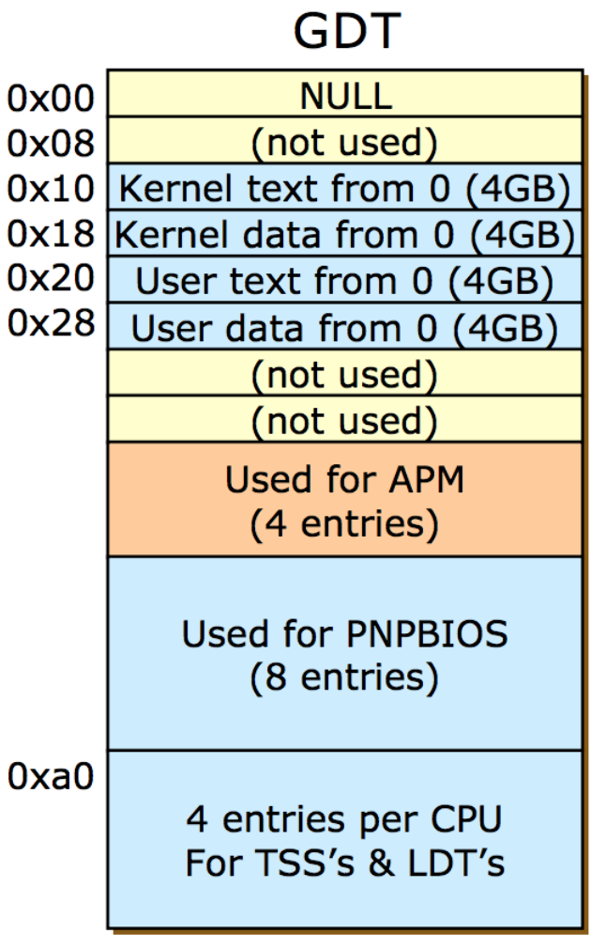
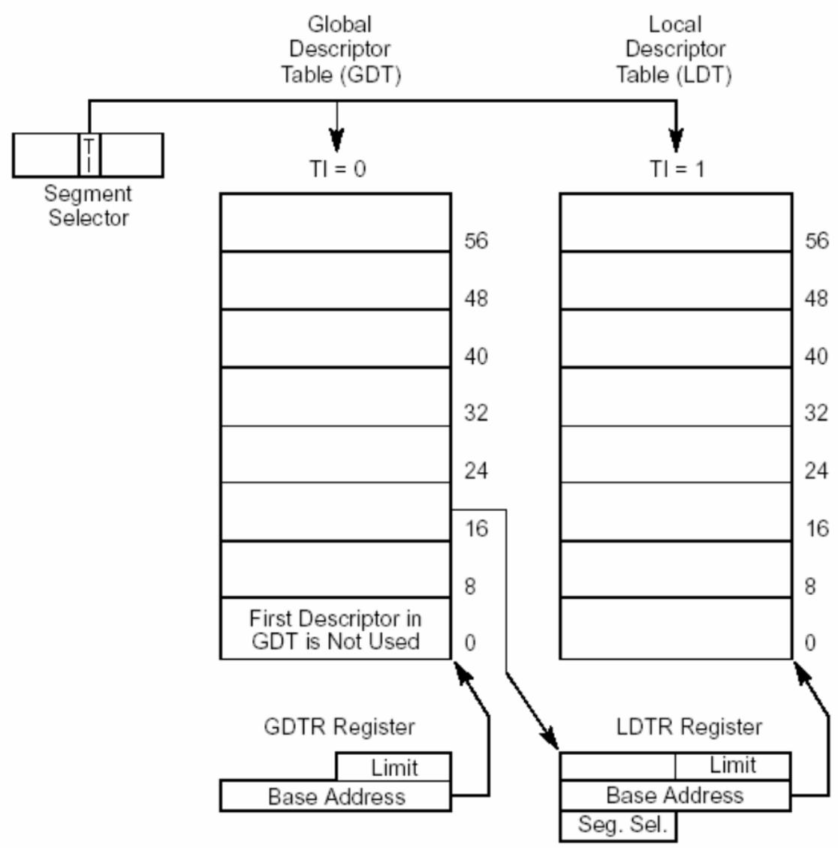
IA-32 Segmentation
每个进程两类段：
LDT(local descriptor table): private segmentations → LDTR
GDT(global): public segmentations → GDTR
Entry: segmentation descriptor (8B): base+limit
Notes:
The Task State Segment (TSS) is a special data structure for x86 processors which holds information about a task. The TSS is primarily suited for hardware multitasking, where each individual process has its own TSS. In Software multitasking, one or two TSS's are also generally used, as they allow for entering ring0 code after an interrupt.

Slide 77
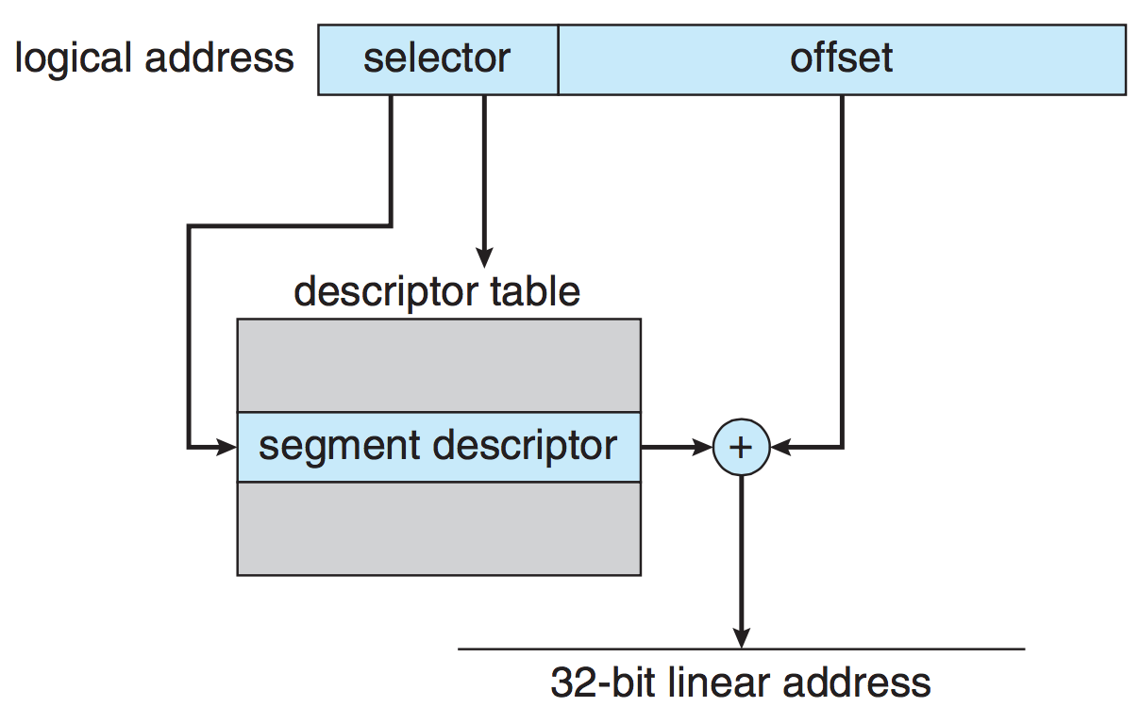
逻辑地址→线性地址

Slide 78
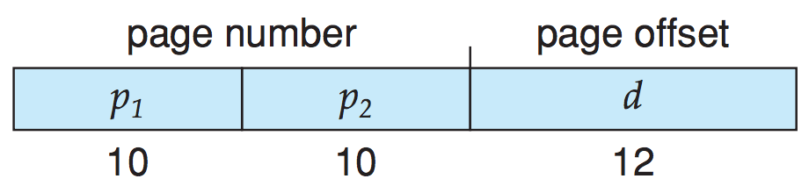
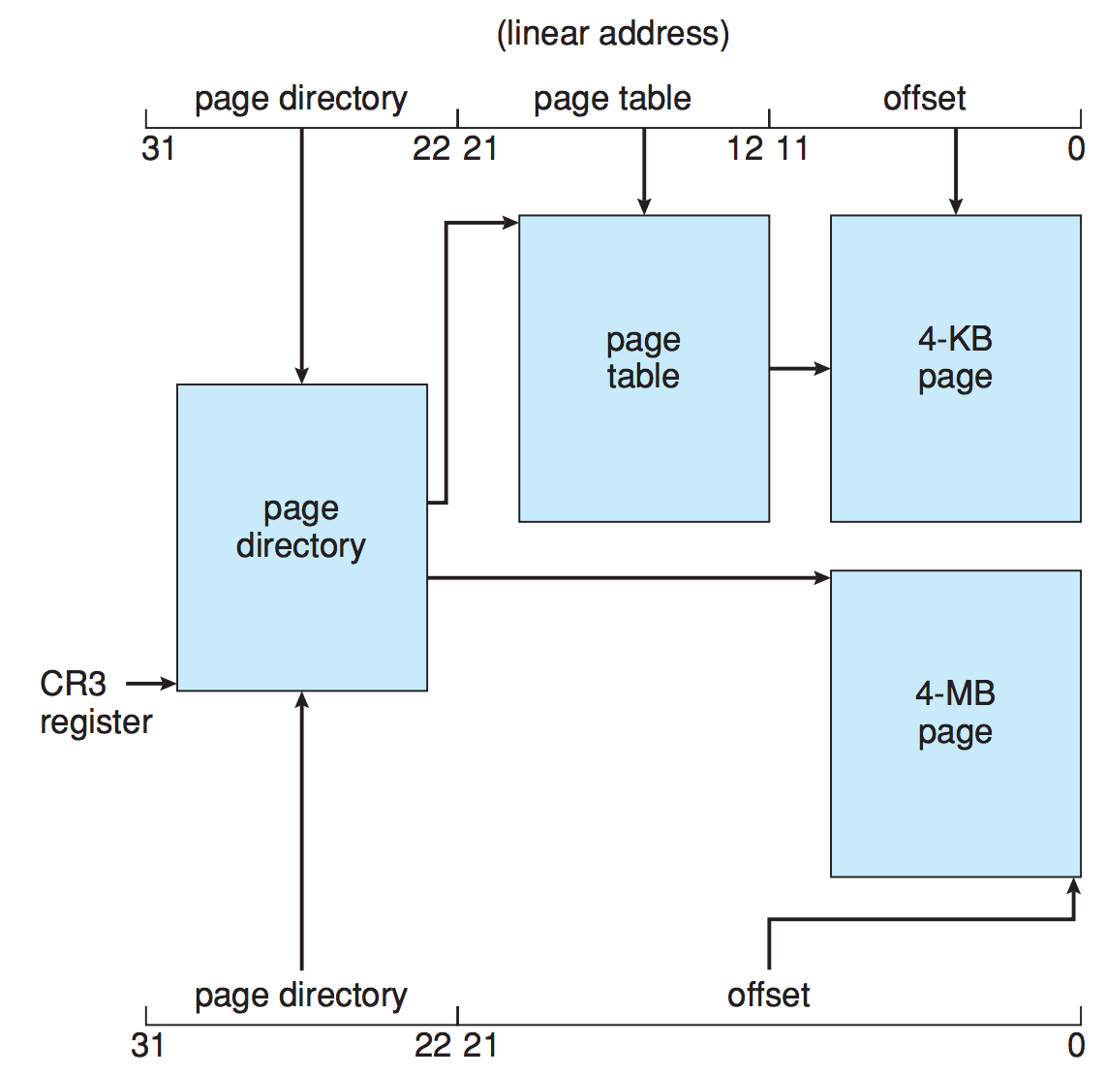
IA-32 Paging
Page size: 4KB 或 4MB
4KB: 二级页表
4MB: 一级页表
CR3: physical address of the current page directory (a.k.a. page directory base register or PDBR)

Slide 79
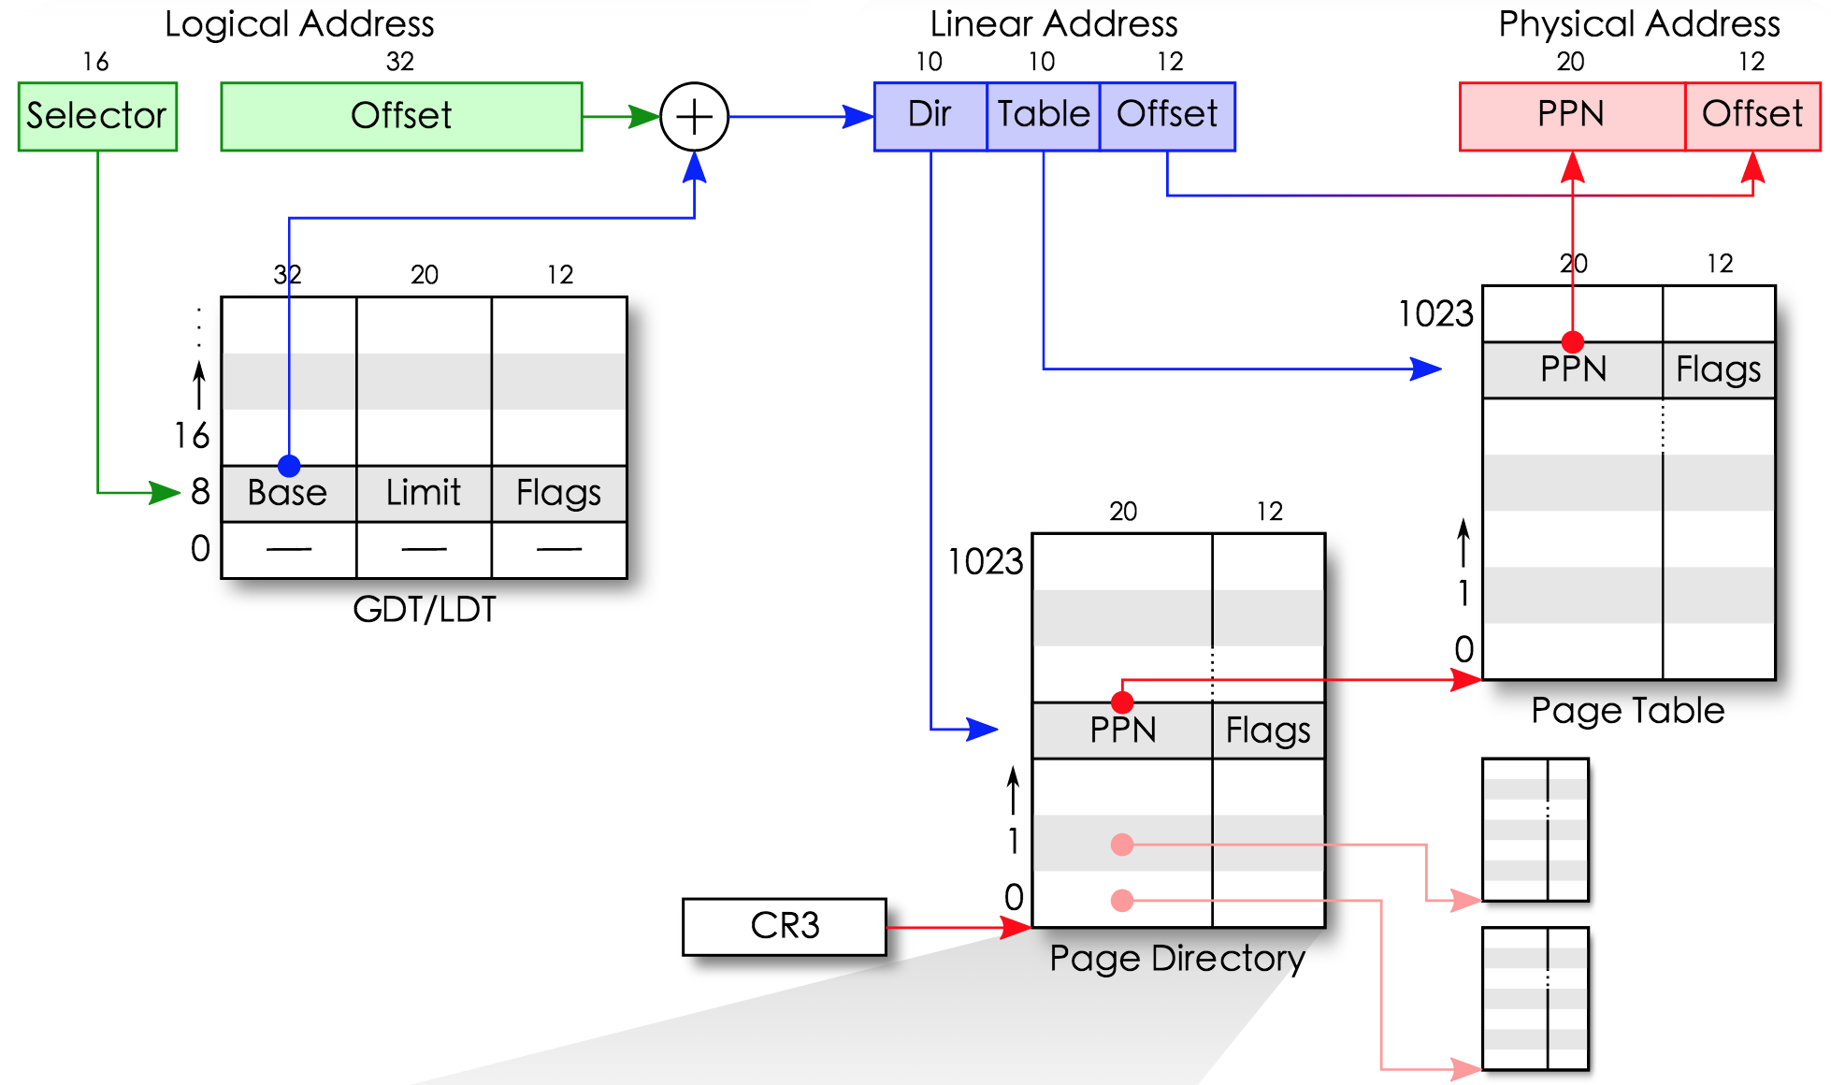
完整的address translation
Notes:
PPN: physical page number

Slide 80
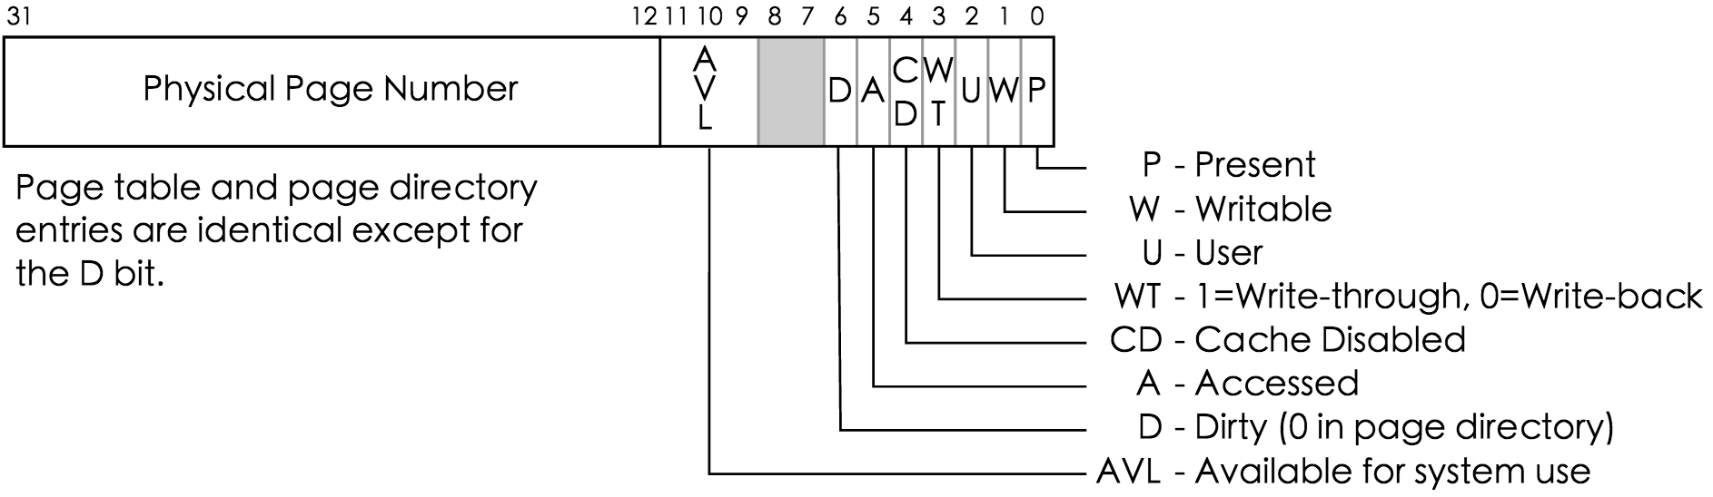
Page table entry

Slide 81
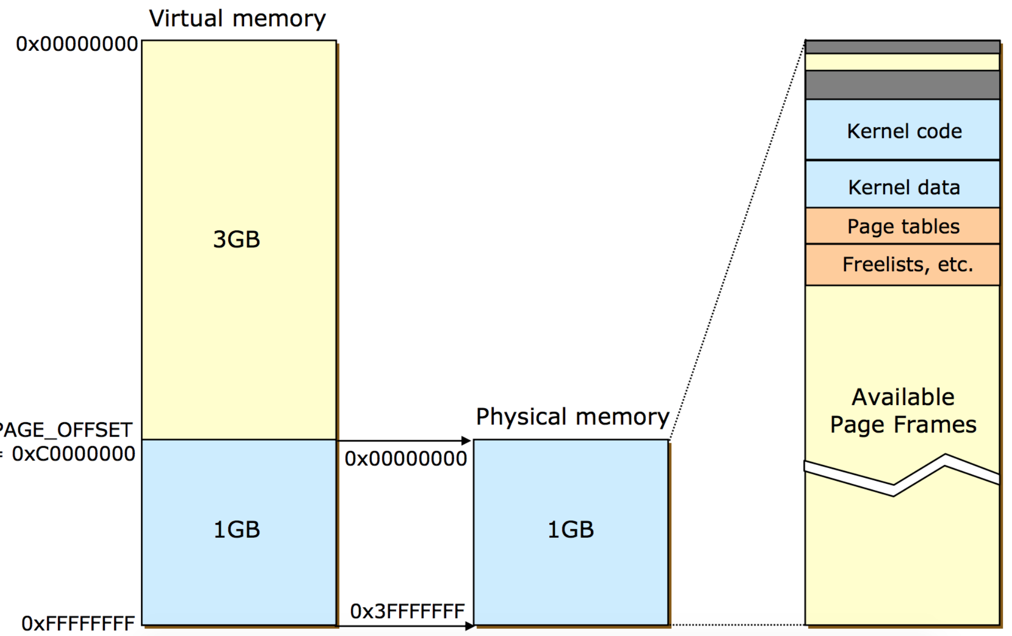
Memory of IA-32

Slide 82
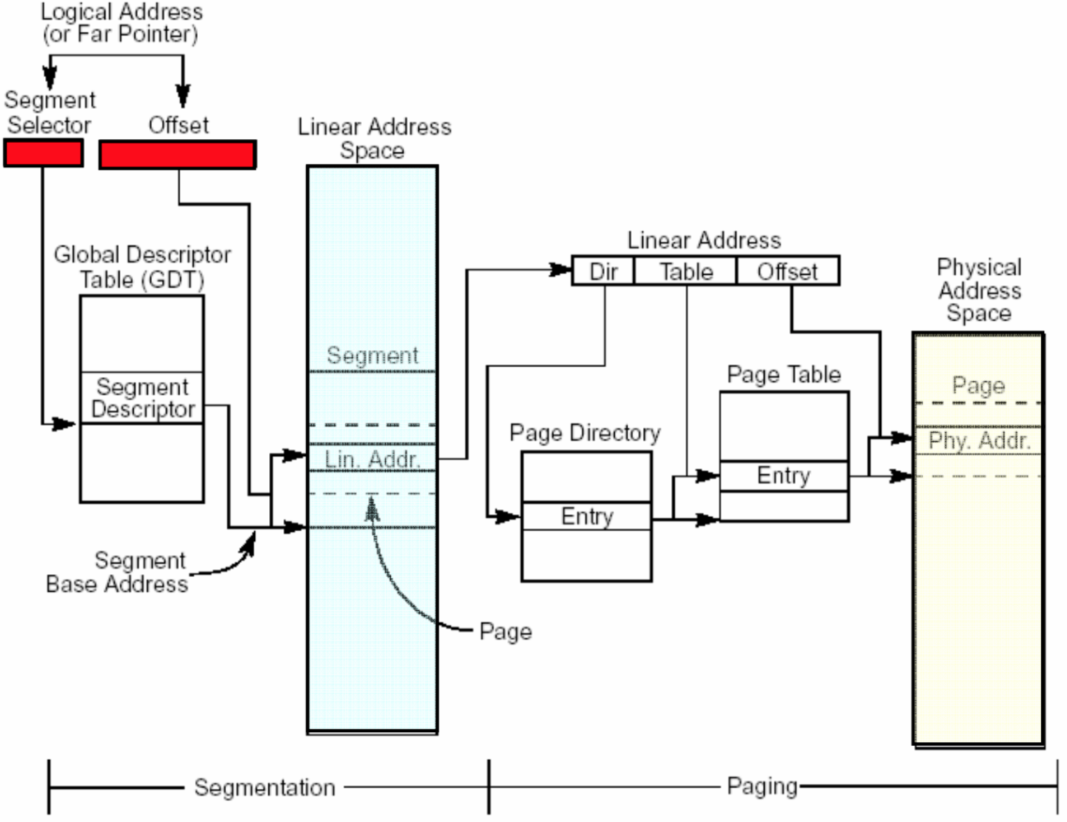

Slide 83
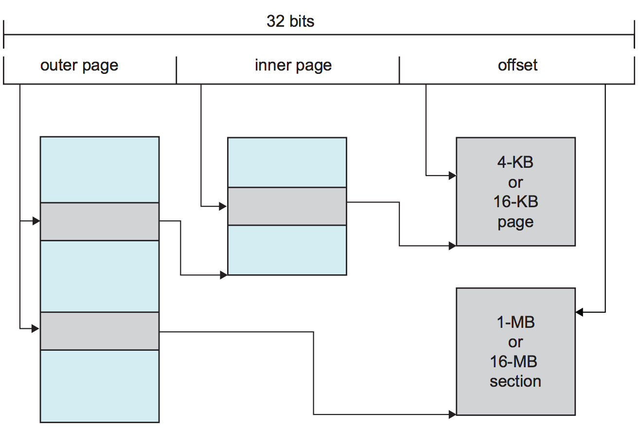
ARM
嵌入式设备，只设计不生产
32bit页面大小(类似IA-32不同级页表)
4K或16K
1M或16M （也称为section）

Slide 84
练习

Slide 85
练习
设一个地址空间有8个页，每个页面大小为1024个字节，映射到32块物理页面的主存上。试问：
逻辑地址要用多少位表示？
物理地址要用多少位表示？

Slide 86
作业8
在分页系统中，逻辑地址长度为16位，页面大小为2048字节，对应的页表如表所示。现有两个逻辑地址0x0A5C，0x1F6A，经过地址变换后，它们所对应的物理地址是多少？
页号 | 页框号
0 | 5
1 | 10
2 | 4
3 | 7

Slide 87
作业9
在某个采用页式存储管理的系统中，现有P1、P2、P3共有3个进程同驻内存。其中P2有4个页，被分别装入到主存的第3、4、6、8页框中。假定页和页框的大小都为1024字节，主存容量为10KB。要求：
写出P2的页表
当P2在CPU上运行时，执行到其地址空间第500号处的一条指令：MOV [2100], [3100]，求2100和3100的物理地址。

Slide 88
谢谢！

